Slide 1
Об итогах проведения
оценочных процедур
в общеобразовательных
организациях района в 2020 году

Slide 2
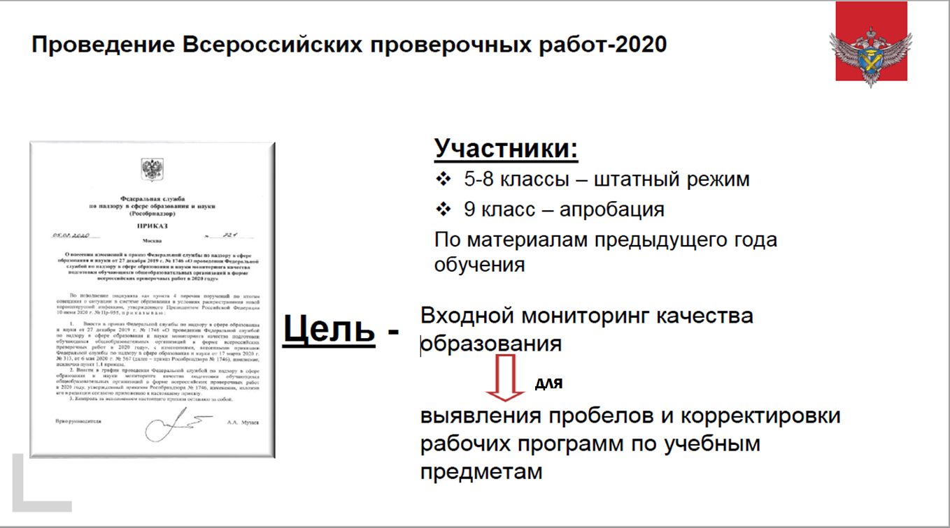

Slide 3
Участие в ВПР – осень 2020
5 классы (по прогр. 4 кл.) :
Математика – 99 чел.
Русский язык – 102 чел.
Окружающий мир – 96 чел.
6 классы (по прогр. 5 кл.) :
Математика – 61 чел.
Русский язык – 46 чел.
История – 67 чел.
Биология – 65 чел.
7 классы: (по прогр. 6 кл.) :
Математика – 56 чел.
Русский язык – 56 чел.
Обществознание – 54 чел.
История – 42 чел.
География – 48 чел.
Биология – 51 чел.
8 классы (по прогр. 7 кл.) :
Математика – 53 чел.
Русский язык – 51 чел.
Обществознание – 49 чел.
Немецкий язык – 17 чел.
История – 47 чел.
География – 52 чел.
Биология – 57 чел.
Английский язык – 69 чел.
Физика – 48 чел.
9 классы (по прогр. 8 кл.) :
Русский язык – 4 чел.
История – 16 чел.
География – 5 чел.
Биология – 19 чел.
Физика – 25 чел.
Химия – 25 чел.
11 классы:
Немецкий язык– 6 чел.
География - 25 чел.
Английский язык – 24 чел.
Химия – 3 чел.

Slide 4
Доля обучающихся школ района, не справившихся с заданиями ВПР

Slide 7
Подтверждение отметок на ВПР - 2020
Математика

Slide 8
Подтверждение отметок на ВПР - 2020
Русский язык

Slide 9
Подтверждение отметок на ВПР - 2020
Окружающий мир

Slide 10
Подтверждение отметок на ВПР - 2020
Обществознание

Slide 11
Подтверждение отметок на ВПР - 2020
Немецкий язык

Slide 12
Подтверждение отметок на ВПР - 2020
История

Slide 13
Подтверждение отметок на ВПР - 2020
География

Slide 14
Подтверждение отметок на ВПР - 2020
Биология

Slide 15
Подтверждение отметок на ВПР - 2020
Английский язык

Slide 16
Подтверждение отметок на ВПР - 2020
Физика

Slide 17
Подтверждение отметок на ВПР - 2020
Химия

Slide 18
Выбор предметов ДР – 10

Slide 19
Средние баллы ДР – 10
2020 г.

Slide 20
Анализ результатов ДР-10
2020 г.

Slide 21
Выбор предметов ЕГЭ - 2020

Slide 22
Сравнительный анализ результатов ЕГЭ
2018-2020

Slide 23
Количество обучающихся, получивших медаль
«За особые успехи в учении»
в школах района в 2020 году
МАОУСШ п. Парфино | 3

Slide 24
Анализ результатов ЕГЭ
медалистов
 | Русский язык | Математика профильная | Общество знание | Англ.яз. | История | Информатика
1 | 89 баллов | 78 баллов | - | 95 баллов | -
2 | 80 баллов | 76 баллов | - | - | - | 81 балл
3 | 85 баллов | - | 67 баллов | - | 62 балла

